Slide 1
Оптимизация цепей поставок древовидной структуры
МИНИСТЕРСТВО НАУКИ И ВЫСШЕГО ОБРАЗОВАНИЯ РОССИЙСКОЙ ФЕДЕРАЦИИ
федеральное государственное автономное образовательное учреждение высшего образования «САНКТ–ПЕТЕРБУРГСКИЙ ГОСУДАРСТВЕННЫЙ УНИВЕРСИТЕТ АЭРОКОСМИЧЕСКОГО ПРИБОРОСТРОЕНИЯ»
Выполнил:
Студент группы 4130М Чепусов Владислав Константинович
Научный руководитель:
доцент, канд. физ.-мат. наук, доцент
Фаттахова Мария Владимировна
Санкт-Петербург 2022

Slide 2
Цель работы:
Оптимизация цепи поставок по критерию прибыли.
Задачи:
Сформулировать математическую постановку задачи.
Разработать алгоритм для произвольного числа узлов и фирм внутри узла.
Программная реализация разработанного алгоритма.
Слайд 2 из 14

Slide 3
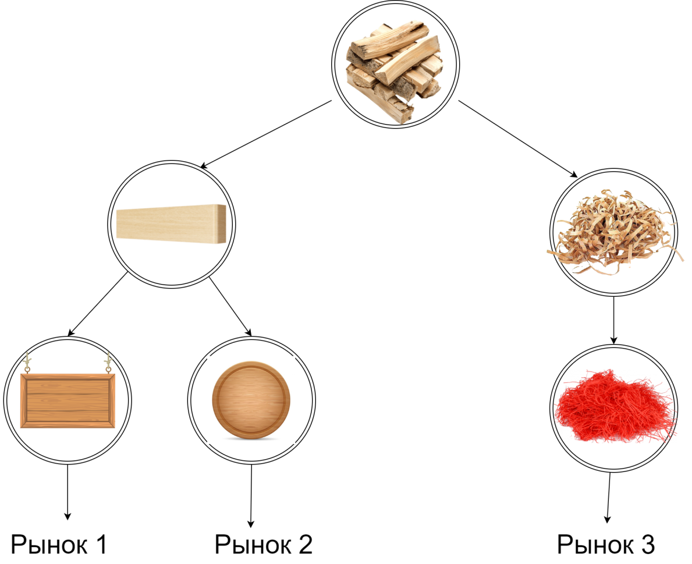
Актуальность
Рост количества систем торговых связей.
Рост сложности систем торговых связей (их структуры).
Максимизация прибыли фирм.
Задача координации цепей поставок не является хорошо изученной.
Высокая вычислительная сложность при большом количестве узлов.
Слайд 3 из 14

Slide 4
Аналогичное ПО
Oracle Supply Chain Management (SCM)
Планирование цепочки поставок.
Планирование пополнения запасов.
Планирование спроса на продукцию.
Прогнозирование потребления для оптимизации уровней обслуживания.
Visary SCM
Планирование цепочек поставок с составлением календарных графиков и контролем своевременного исполнения посредством фиксации отклонений от плановых показателей.
Возможность расчета оптимального количества и последующий контроль «гарантированного минимума» товарно-материальных ценностей на складе.
Слайд 4 из 14

Slide 5
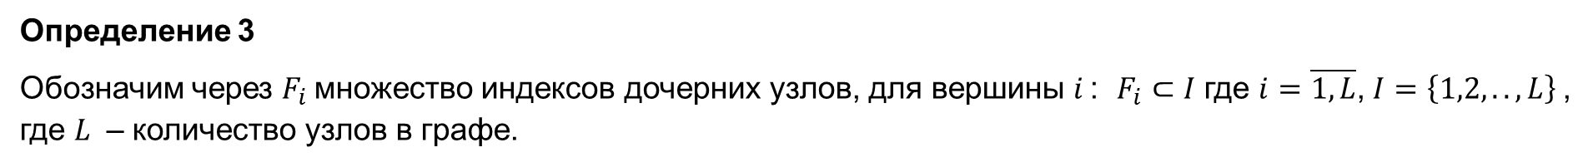
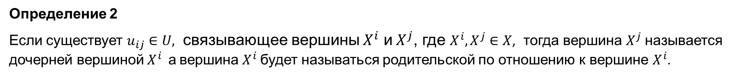
База для рассуждения
Определение 1
Будем рассматривать ориентированный граф G = (X, U), где X-множество вершин, а U-множество ребер.
Определение 2
Если существует $u_{ij}$ $∈U,$ связывающее вершины $X^{i}$ и $X^{j}$, где $X^{i},X^{j}∈X$, тогда вершина $X^{j}$ называется дочерней вершиной $X^{i}$ а вершина $X^{i}$ будет называться родительской по отношению к вершине $X^{i}$.
Определение 3
Обозначим через $F_{i}$множество индексов дочерних узлов, для вершины $i_{ }$: $F_{i}⊂I$ где $i=\overline{1,L}$, ${I=\left\{1,2,..,L\right\}}_{ }$, где $L_{ }$ – количество узлов в графе.
Слайд 5 из 14

Slide 6
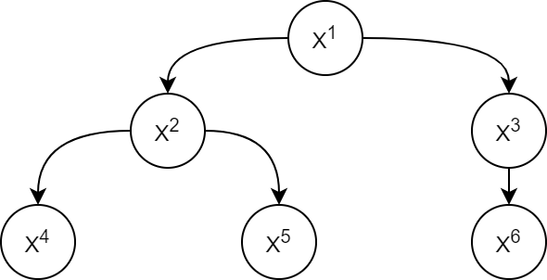
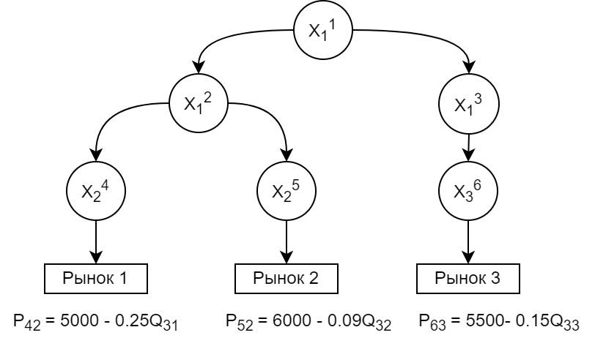
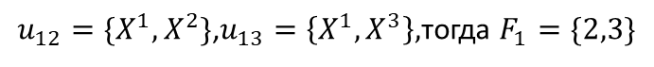
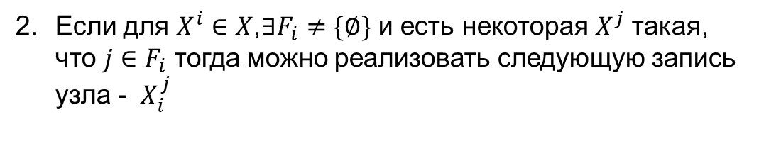
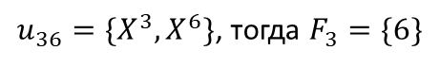
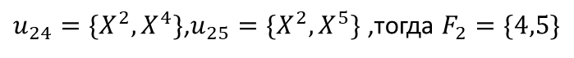
База для рассуждения
Если $X^{j}$ является дочерней вершиной $X^{i}$ тогда $j∈F_{i}$
$u_{12}=\{X^{1},X^{2}\}$,$u_{13}=\left\{X^{1},X^{3}\right\},$тогда $F_{1}=\{2,3\}$
$u_{24}=\{X^{2},X^{4}\}$,$u_{25}=\{X^{2},X^{5}\}$ ,тогда $F_{2}=\{4,5\}$
$u_{36}=\{X^{3},X^{6}\}$, тогда $F_{3}=\{6\}$
Если для $X^{i}∈X$,$∃F_{i}≠\{∅\}$ и есть некоторая $X^{j}$ такая, что $j∈F_{i}$ тогда можно реализовать следующую запись узла - ${ X}_{i}^{j}$
Слайд 6 из 14

Slide 7
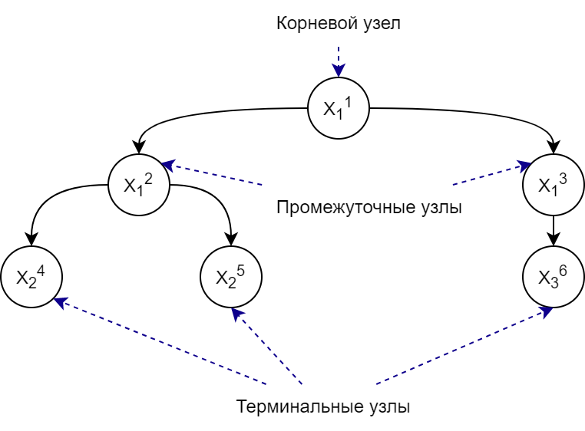
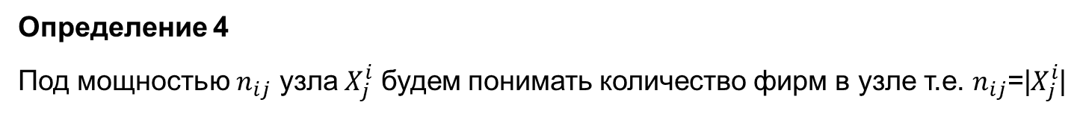
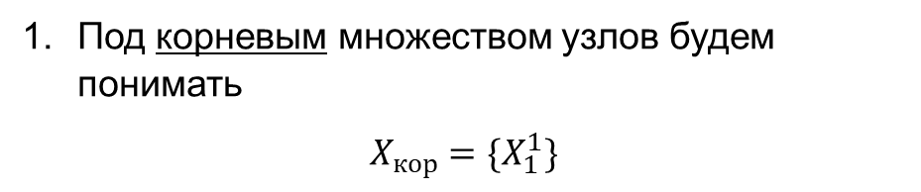
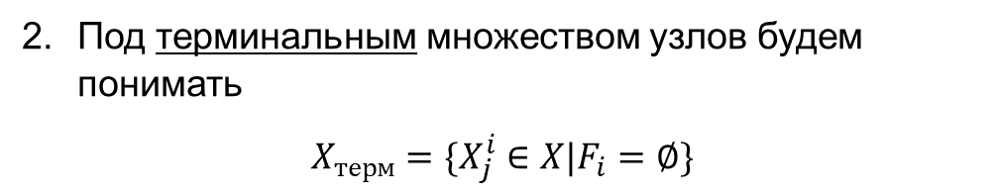
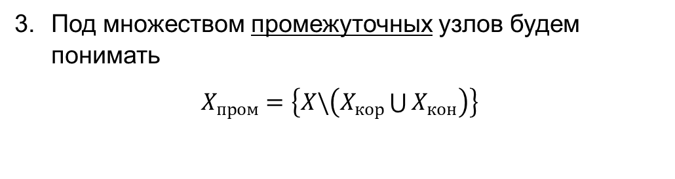
База для рассуждения
Под корневым множеством узлов будем понимать
$X_{кор}=\{X_{1}^{1}\}$
Под терминальным множеством узлов будем понимать
$X_{терм}=\{X_{j}^{i}∈X|F_{i}=∅\}$
Под множеством промежуточных узлов будем понимать
$X_{пром}=\left\{X\backslash \left(X_{кор}\bigcup{X_{кон}}\right)\right\}$
Определение 4
Под мощностью $n_{ij}$ узла $X_{j}^{i}$ будем понимать количество фирм в узле т.е. $n_{ij}$=|$X_{j}^{i}$|
Слайд 7 из 14

Slide 8
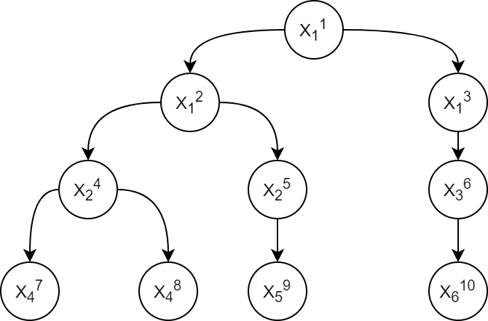
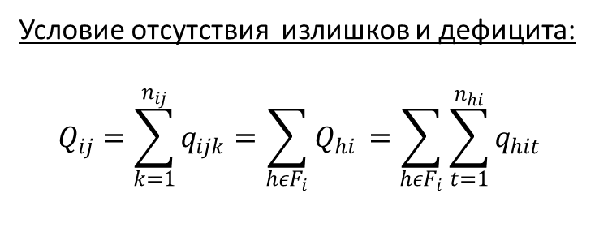
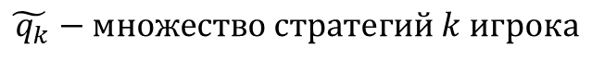
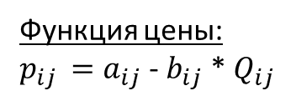
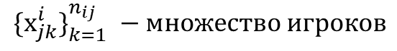
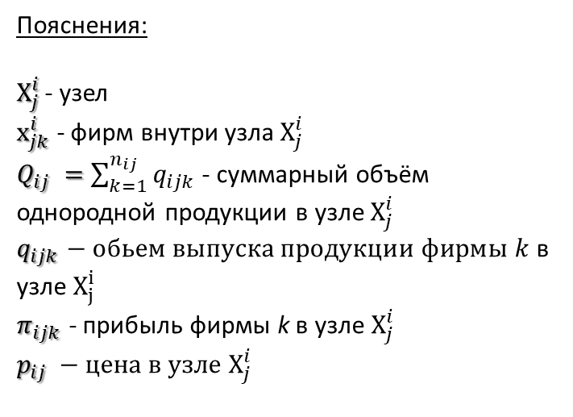
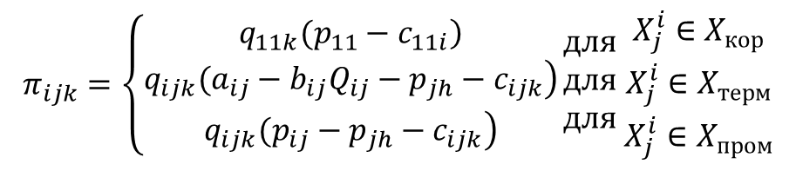
Математическая постановка
$$\{x_{jk}^{i}\}_{k=1}^{n_{ij}} −множество игроков$$
$$\tilde{{ q}_{k}}−множество стратегий k игрока$$
$$π_{k}−\text{функция выигрыша игрока} \text{k}$$
Условие отсутствия излишков и дефицита:
$$Q_{ij}=\sum_{k=1}^{n_{ij}}{q_{ijk}}=\sum_{hεF_{i}}^{ }{Q_{hi }}=\sum_{hεF_{i}}^{ }{\sum_{t=1}^{n_{hi}}{q_{hit}}}$$
Функция цены:
$p_{ij }=a_{ij}$ - $b_{ij}$ * $Q_{ij}$
Пояснения:
$Х_{j }^{i}$- узел
$x_{jk}^{i}$ - фирм внутри узла $Х_{j }^{i}$
$Q_{ij }=$ $\sum_{k=1}^{n_{ij}}{q_{ijk}}$ - суммарный объём однородной продукции в узле $Х_{j }^{i}$
$q_{ijk}−обьем выпуска продукции фирмы k$ в узле $Х_{j }^{i}$
$π_{ijk}$ - прибыль фирмы k в узле $Х_{j }^{i}$
$$p_{ij }−цена в узле{ Х}_{j }^{i}$$
Функция прибыли:
$$π_{ijk}=\left\{\begin{matrix}\left.q_{11k}(p_{11}−c_{11i}\right) \\ \left.q_{ijk}(a_{ij}−b_{ij}Q_{ij}−p_{jh}−c_{ijk}\right) \\ \left.q_{ijk}(p_{ij}−p_{jh}−c_{ijk}\right)\end{matrix}\right.\begin{matrix}для \\ для \\ для\end{matrix}\begin{matrix} \\ \\ \end{matrix}\begin{matrix}X_{j}^{i}∈X_{кор} \\ X_{j}^{i}∈X_{терм} \\ X_{j}^{i}∈X_{пром}\end{matrix}$$
Слайд 8 из 14

Slide 9
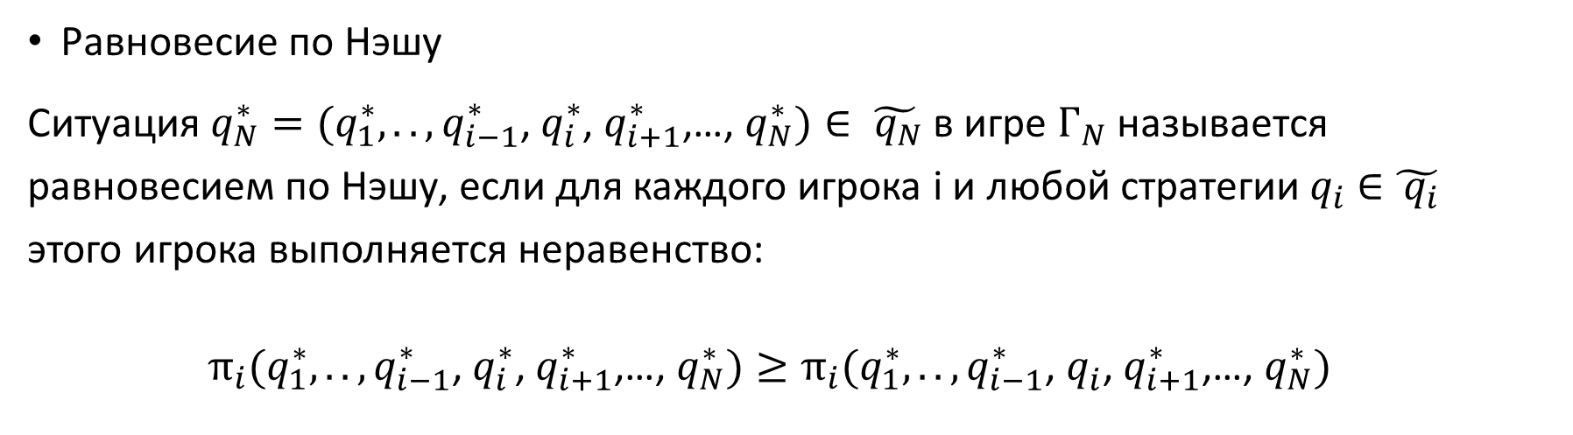
Выбор принципа оптимальности
Равновесие по Нэшу
Ситуация $q_{N}^{∗}=(q_{1}^{∗},..,q_{i−1}^{∗}$, $q_{i}^{∗}$, $q_{i+1}^{∗}$,…, $q_{N}^{∗})∈\tilde{{ q}_{N}}$ в игре $Г_{N}$ называется равновесием по Нэшу, если для каждого игрока i и любой стратегии $q_{i}$ ∈ $\tilde{{ q}_{i}}$ этого игрока выполняется неравенство:
$$π_{i}(q_{1}^{∗},..,q_{i−1}^{∗}\text{, }q_{i}^{∗}\text{, }q_{i+1}^{∗}\text{,…, }q_{N}^{∗})≥π_{i}(q_{1}^{∗},..,q_{i−1}^{∗}\text{, }q_{i}^{ }\text{, }q_{i+1}^{∗}\text{,…, }q_{N}^{∗})$$
Слайд 9 из 14

Slide 10
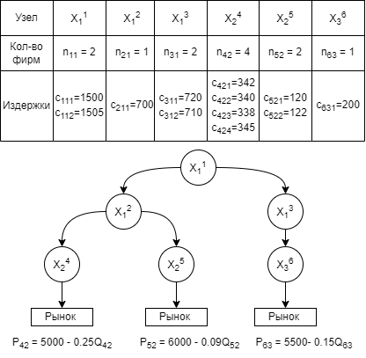
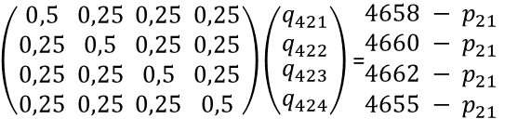
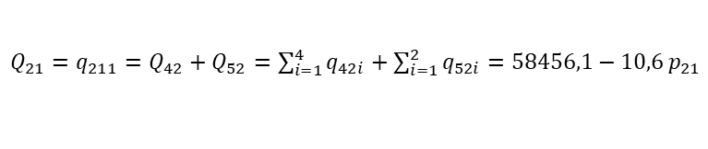
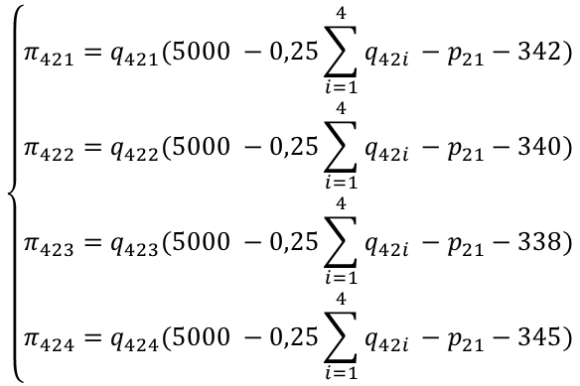
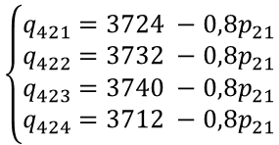
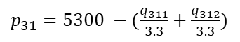
Пример
1)Функции прибыли для фирм конечных узлов:
2)Применение условия максимума и решение системы :
$$\left\{\begin{aligned}π_{421}=q_{421}(5000 −0,25\sum_{i=1}^{4}{q_{42i} −p_{21}−342)} \\ π_{422}=q_{422}(5000 −0,25\sum_{i=1}^{4}{q_{42i} −p_{21}−340)} \\ π_{423}=q_{423}(5000 −0,25\sum_{i=1}^{4}{q_{42i} −p_{21}−338)} \\ π_{424}=q_{424}(5000 −0,25\sum_{i=1}^{4}{q_{42i} −p_{21}−345)}\end{aligned}\right.$$
$$\left[\frac{∂π_{i}}{∂q_{i}}=0\right]$$
$\left(\begin{aligned}0,5 \\ 0,25 \\ 0,25 \\ 0,25\end{aligned}\begin{aligned} 0,25 \\ 0,5 \\ 0,25 \\ 0,25\end{aligned}\begin{aligned}0,25 \\ 0,25 \\ 0,5 \\ 0,25\end{aligned} \begin{aligned}0,25 \\ 0,25 \\ 0,25 \\ 0,5\end{aligned}\right)\left(\begin{matrix}q_{421} \\ q_{422} \\ \begin{aligned}q_{423} \\ q_{424}\end{aligned}\end{matrix}\right)$ =$\begin{matrix}4658 − p_{21} \\ \begin{aligned}4660 − p_{21} \\ 4662 − p_{21} \\ 4655 − p_{21}\end{aligned}\end{matrix}$
$$\left\{\begin{matrix}q_{421}=3724 −0,8p_{21} \\ q_{422}=3732 −0,8p_{21} \\ \begin{aligned}q_{423}=3740 −0,8p_{21} \\ q_{424}=3712 −0,8p_{21}\end{aligned}\end{matrix}\right.$$
_ _ _ _ _ _ _ _ _ _ _ _ _ _ _ _ _ _ _ _ _ _ _ _ _ _ _ _ _ _ _ _ _ _ _ _
3) Выводим функции прибыли для оставшихся фирм конечных узлов и находим функции спроса.
4)Из условия отсутствия дефицита и излишков получаем:
7)В корневом узла получаем функцию цены и функцию прибыли
Получим значения объёма выпуска:
$Q_{21}=q_{211}=Q_{42}+Q_{52}=\sum_{i=1}^{4}{q_{42i}+\sum_{i=1}^{2}{q_{52i}}=58456,1−10,6}$ $p_{21}$
$Q_{31}=q_{311}+q_{312}=Q_{63}=q_{631}$=17,666,67-3,3$p_{31}$
$$q_{111}=\text{8151,037}$$
$$q_{112}=\text{8113,407}$$
5)Из пункта 4 мы выражаем функции цены:
8) Подставляем значение в ранее выведенные формулы для получения остальных значений.
$$p_{21}=5510,88 −\frac{q_{211}}{10,6}$$
$p_{31}=5300 −(\frac{q_{311}}{3.3}$ + $\frac{q_{312}}{3.3})$
6)Зная функции цен, выводим функции прибыли.
Слайд 10 из 14

Slide 11
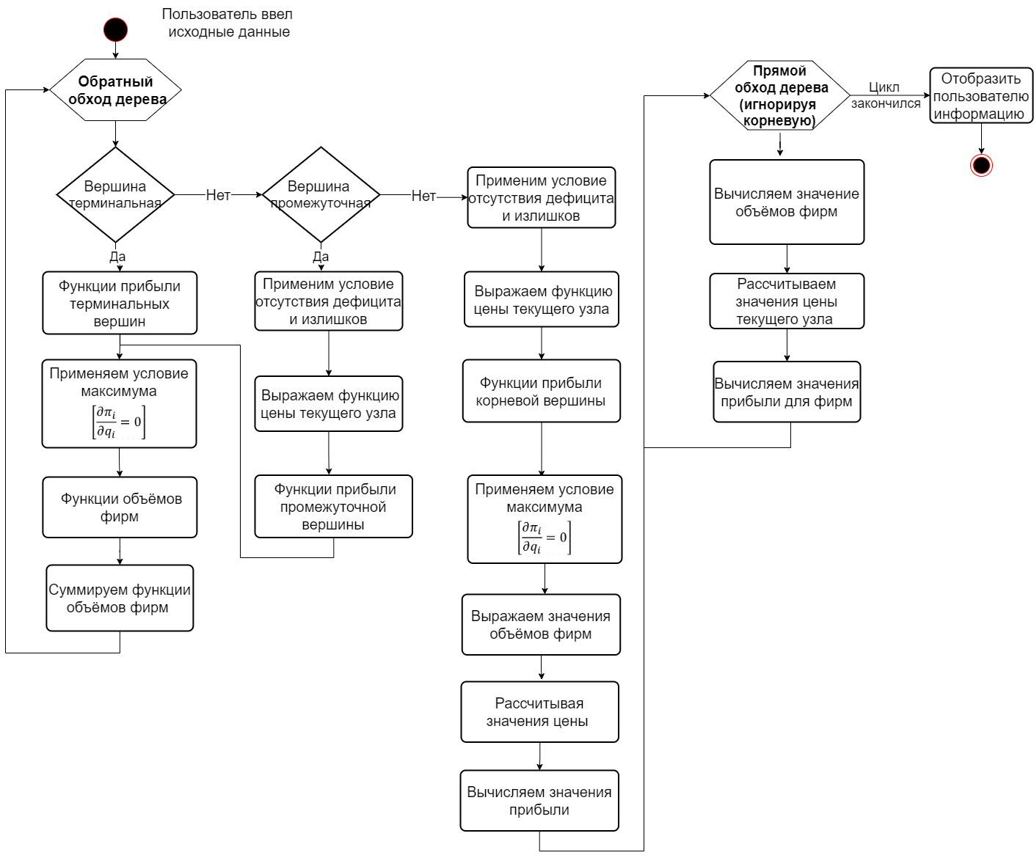
Блок-схема
Слайд 11 из 14

Slide 12
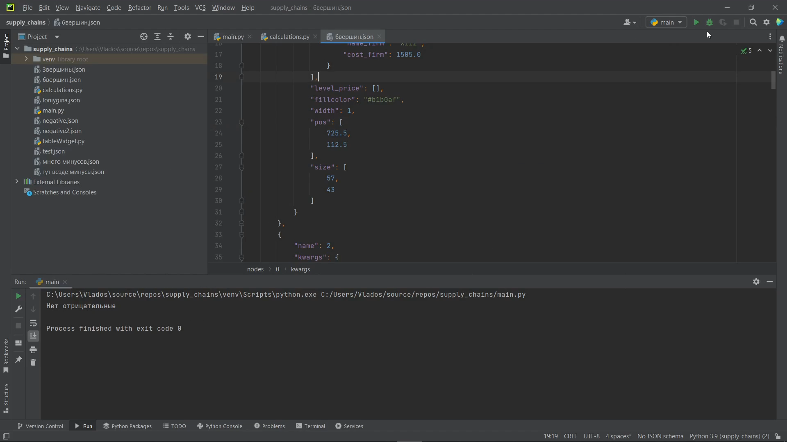
Демонстрация прототипа

Slide 13
ТЕКУЩИЙ СПИСОК ИСПОЛЬЗОВАННЫХ ИСТОЧНИКОВ
Н. А. Зенкевич, Л. А. Петросян, Д. В. К. Янг. ДИНАМИЧЕСКИЕ ИГРЫ И ИХ ПРИЛОЖЕНИЯ В МЕНЕДЖМЕНТЕ /Издательство: «Высшая школа менеджмента», 2009 – 417 С.
Deming Zhou Uday S. Karmarkar Competition in MultiEchelon Distributive Supply Chains with Linear Demand // International journal of production research, London,2015.31 c
Дегтерев Д.А. Зарубежные работы по теории игр / Д.А. Дегтерев // Международные процессы. - 2009. - № 2 (20), май-август.
Петросян Л.А., Зенкевич Н.А., Шевкопляс Е.В., 2014. Теория игр / 2-ое издание, Санкт-Петербург
Ю.Е. Лонягина, Н. А. Зенкевич. Координация многоуровневых цепей поставок / Издательство: «Санкт-Петербургский Государственный Университет»,2016 – 27 с.
Слайд 13 из 14

Slide 14
Спасибо за внимание !
Слайд 14 из 14

